Slide 1

数 字 逻 辑 电 路
数 字 逻 辑 电 路
任课教师伍卫国
朱正东

Slide 2
第四章 可编程逻辑器件（当代数字设计）
学习要求：
了解可编程逻辑PLD的发展、结构分类、编程工艺、表示方法、设计过程
熟悉PROM、可编程逻辑阵列PLA、可编程阵列逻辑PAL和通用逻辑阵列GAL
掌握现场可编程门阵列FPGA、在系统可编程ISP的结构与编程原理
熟悉并掌握硬件描述语言VHDL、Verilog，HLS和OpenCL等

Slide 3
PLD的基本结构（PLD：Programmable Logic Device） 2. PLD的编程工艺 PLD的设计过程
4.1、可编程逻辑概述
PLC：Programmable Logic Controller）

Slide 4
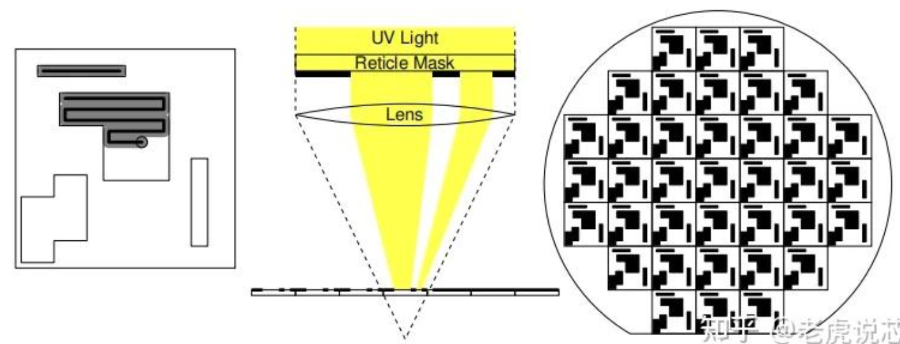
4.1、可编程逻辑概述
PLD 是由半导体工厂制好，不需要为（应用）定制任何掩模，用户可以利用软件开发工具（EDA： Electronics Design Automation ）和编程器设备（也可能只是一根电缆），对芯片功能进行编程（实现具体应用电路）的一大类集成电路器件。
掩模（mask）：是光刻工艺不可缺少的部件。掩模上承载有设计图形，光线透过它，把设计图形透射在光刻胶上。掩模的性能直接决定了光刻工艺的质量。
PLD是为了降低电子系统体积和成本、
提高系统可靠性，完善设计方法和简
化设计过程中产生的。

Slide 5
上世纪60年代出现了PROM，70年代末和80年代初，市场上大量出现了PLD；其结构简单、芯片和编程器设备便宜；使用双极型工艺器件；硬编程；端点数和封装形式不同。（一般情况下1片PLD能代替4、5片SSI）
自上世纪80年代以来，编程工艺和辅助开发环境变化最大——以工作站（workstation ，当时的高性能计算机）为基础的软件开发环境，功能强大；使用CMOS工艺；EPROM, EEPROM, SRAM和逆熔丝工艺（相对熔丝和反熔丝工艺）；
除端点（引脚）数和封装形式不同，触发器的数目也是区别之一。市场上主要有两大类：PLD和PGA。
最有影响的是：可编程门阵列（PGA），属于现场可编程逻辑器件的一种。
Notes:
1975年Signetics公司发明了PLA，1978年MMI公司的John Birkner发明了PAL（GAL），目前PAL、GAL是Lattice的商标。1985年Xilinx由查找表组成的FPGA

Slide 6
1. PLD的电路结构和分类
1） 早期PLD的结构（4大部分）
4部分中只有2-3部分可编程！
√
P₀
√
m个乘积项
与阵列
• • •
或阵列
• • •
P_{m-1}
√
√
• • •
O₀
O_{b-1}
I₀
I_{n-1}
n 个输入
b 个输出
早期PLD 的基本结构

Slide 7
2）PLD的一般分类方法（主要还是针对早期产品及制造工艺分）
组合PLD
时序PLD
只读存储器(ROM)
可编程逻辑阵列(PLA)
可编程阵列逻辑(PAL)
通用逻辑阵列(GAL)
√
根据输出是否包含寄存器分为
PLD
的分类
√
根据编程内容分为
简单可编程逻辑器件SPLD
IC引脚数24~28
复杂可编程逻辑器件CPLD
IC引脚数44~160多路SPLD
√
根据容量大小可分为
制造商：
Xilinx,Altera , Lattice, Actel, Cypress
Notes:
2010年，Microsemi以4.3亿美元收购了当时市场排名第四的Actel；2015年英特尔1000亿人民币现金收购ALTERA公司 ；2015年Silicon Image被Lattice所收购；2020年AMD完成对芯片厂商Xilinx的500亿美元收购。IT业素有“老大吃肉、老二喝汤、老三干瞪眼”之说。国内高云、安路、京微齐力、紫光同创和智多晶等厂商均奋发图强，已在向28nm工艺制程迈进，从而与在低端市场立足的Lattice火力全开，Lattice 面临的境况可谓“四面楚歌”。

Slide 8
2） PLD的分类（按器件内部可编程资源（内容）分类）
简单可编程逻辑器件SPLD：
只读存储器 (ROM) ： 与阵列固定或阵列可编程
可编程逻辑阵列 (PLA) :与阵列可编程 或阵列可编程
可编程阵列逻辑 (PAL) :与阵列可编程 或阵列固定
通用逻辑阵列(GAL)： 兼容PAL，增加可擦除、可重新编程及
可组态结构等特点。早期在实验室使用最广泛的PLD产品之一。
目前流行的可编程逻辑器件有FPGA和ISP, 是更高层次的CPLD ,
技术上更先进，可编程资源类型和数量更多。

Slide 9
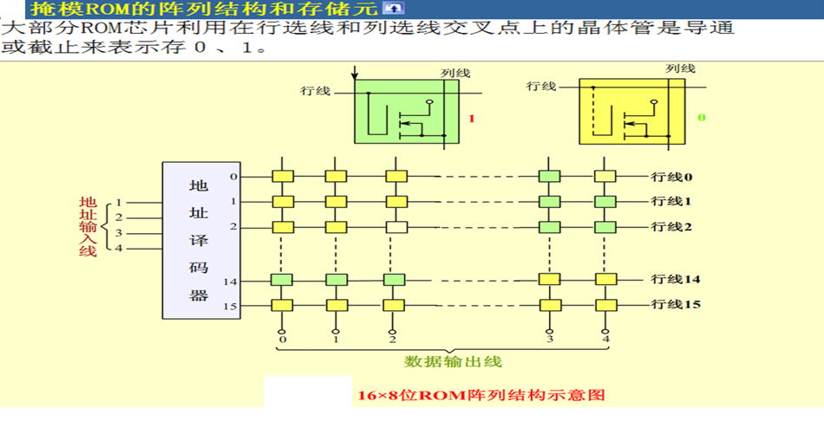
2. PLD 的编程工艺和表示方法
1) PLD 的编程工艺（含矩形排列的存储单元阵列）
掩膜可编程PLD（mask PLD )
7 8

Slide 10
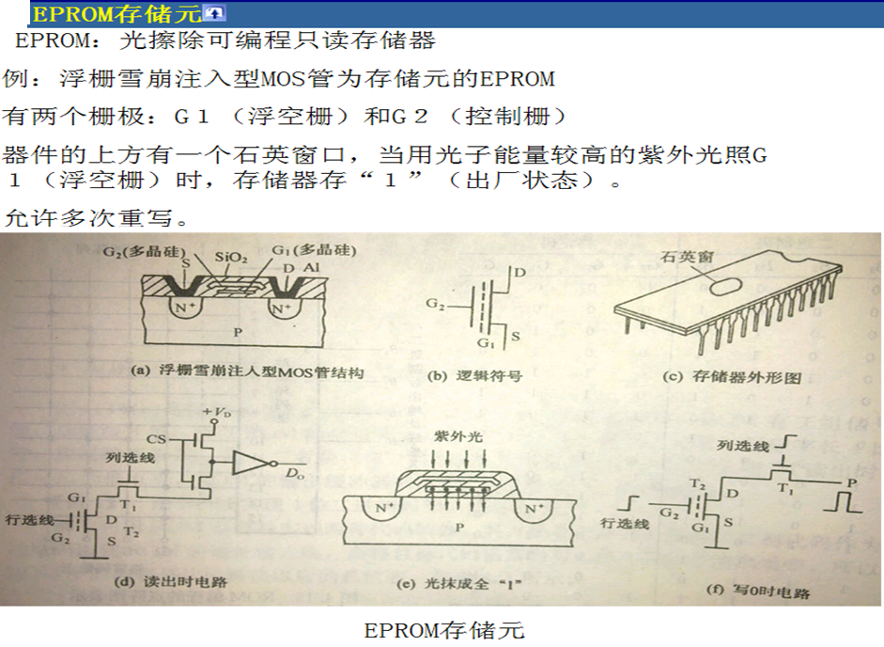
2. PLD 的编程工艺和表示方法
1) PLD 的编程工艺（PLD内部除与或阵列，还含矩形排列的存储单元阵列）
掩膜可编程PLD（mask PLD )：编程内容要通过半导体公司协助用户完成。
现场可编程PLD：编程内容（过程）由用户独立完成。

Slide 11
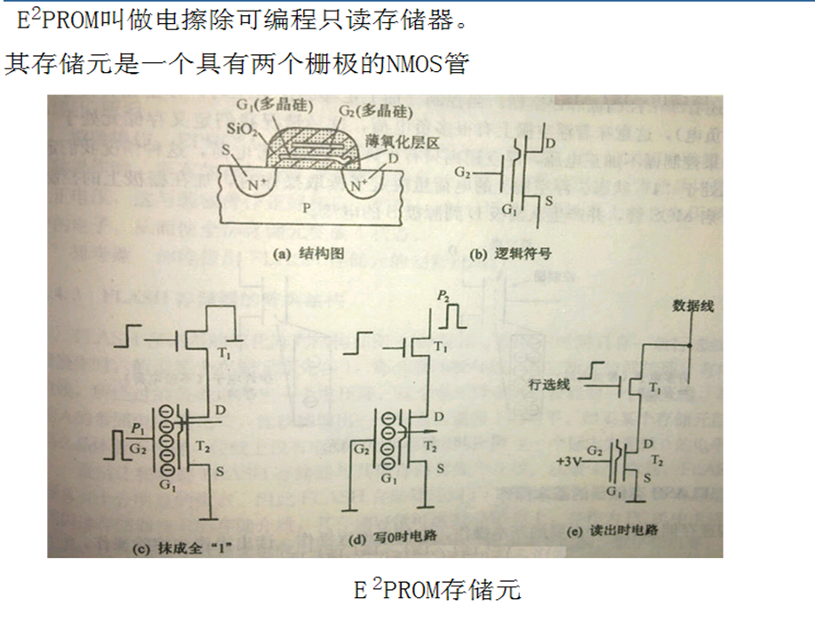

Slide 12
2. PLD 的编程工艺和表示方法
PLD 的编程工艺（ PLD内部除与或阵列，含矩形排列的存储单元阵列）
发展过程：掩模工艺、熔丝、TTL，NMOS、CMOS及C²MOS
PPLD (可编程PLD)：内部存储位由二极管或晶体管连接，在交付前通常为逻辑状态“1”，电击毁方式，编程点由地址线和数据线确定，高压脉冲由专门引脚输入。为一次性可编程。也称OTP器件。
EPPLD (可擦除可编程PLD)：浮栅MOS管连接，有两个门（栅），被高绝缘材料包围；之前无电荷，MOS管截止（存1），编程时加高压，使电荷雪崩注入到浮栅，从而导通（存0），可以保存10年。紫外线照射擦除。
EEPPLD (电可擦除可编程PLD)

Slide 13
PLD 的内部资源表示方法 ——逻辑描述规则和符号
输入缓冲器
Ｂ
Ａ
A | B C
0 | 0 1
1 | 1 0
Ｃ
为了减少外部电路驱动该输入引脚的电流量，采用缓冲器。

Slide 14
PLD 编程点的连结方法
×
固定连接
编程连接
不连接
与门的表示
A
B
F
F
C
D
A
B
C
D
分立元件
PLD 结构

Slide 15

或门的表示
A
B
F
F
C
D
A
B
C
D
分立元件
PLD 结构

Slide 16
与门的缺省状态
一个输入缓冲器的互补输出同时接到某一个单独乘积项时，该乘积项的输出总为０。如图中Ｄ。这种状态称为与门的缺省状态。可用乘积项Ｅ的记符号表示。
Ａ
Ｂ
A B | D E F
0 0 | 0 0 1
0 1 | 0 0 1
1 0 | 0 0 1
1 1 | 0 0 1
Ｄ
Ｅ
Ｆ

Slide 17
3. 基于PLD 的逻辑电路设计过程及主要优点
1）基于PLD的逻辑电路设计过程
所需设备：两大类—EDA（电脑），专用 设备（编程器，今天具有ISP功能的器件不需要编程器）
设计过程分三个阶段：
设计输入：图形、简单逻辑表达式、状态图、HDL
设计实现：把经过仿真的设计输入编译成编程文件，将该编程文件写入PLD的
过程。理解P150图4.6.该图中把整个过程分为：设计输入、生成、实现和
下载验证四个阶段
设计验证：仿真（有时把这一步归于设计实现部分）、在板实测。
2） PLD的主要优点
简化系统设计（满足各种使用要求，最有效地利用芯片，减少芯片数量；能快速进行设计。）
功能集成度高（高于中小规模集成电路，且具有更高的利用率。）
可靠性高

